Slide 1

Методическое сопровождение процесса реализации примерных рабочих программ в соответствии с обновленными ФГОС начального образования.
Подготовила: Яппарова Р.Р. МОБУСОШ №2 г. Баймак

Slide 2
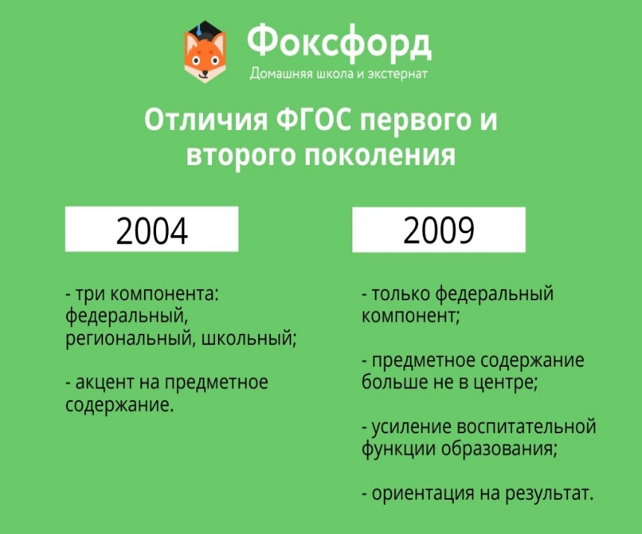
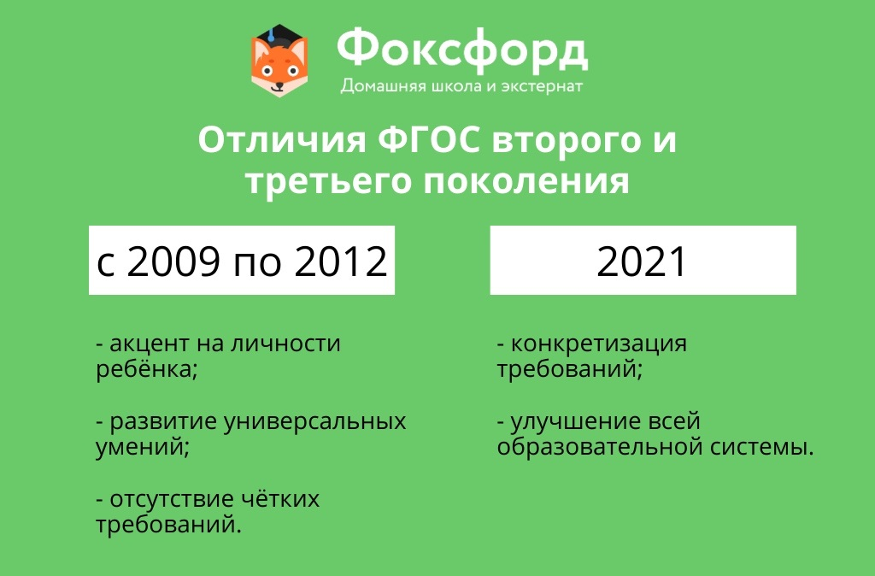
Отличие обновленных ФГОС от прежних стандартов

Slide 3
Обновленные ФГОС, основанные на деятельностном подходе, ставят четкие цели формирования предметных и общекультурных компетентностей и развития личностных качеств, необходимых для решения повседневных и нетиповых задач, для адекватной ориентации человека в окружающем мире

Slide 4
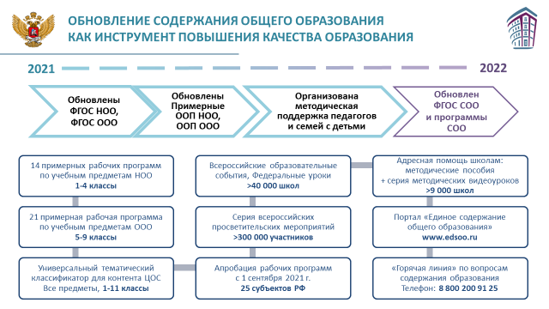

Slide 5
ОБЯЗАТЕЛЬНЫЕ ДЛЯ ИЗУЧЕНИЯ ПРЕДМЕТНЫЕ ОБЛАСТИ И УЧЕБНЫЕ ПРЕДМЕТЫ УЧЕБНОГО ПЛАНА ПРОГРАММЫ НАЧАЛЬНОГО ОБЩЕГО ОБРАЗОВАНИЯ ПО ФГОС НОО
Предметные области | Учебные предметы
Русский язык и литературное чтение | Русский язык, Литературное чтение
Родной язык и литературное чтение на родном языке | Родной язык и (или) государственный язык республики Российской Федерации, Литературное чтение на родном языке
Иностранный язык | Иностранный язык
Математика и информатика | Математика
Обществознание и естествознание («окружающий мир») | Окружающий мир
Основы религиозных культур и светской этики | Основы религиозных культур и светской этики
Искусство | Изобразительное искусство, Музыка
Технология | Технология
Физическая культура | Физическая культура

Slide 6





ФГБНУ ИСРО РАО
Готовы к сотрудничеству!
105062, г. Москва, ул. Жуковского, 16
+7(495)621-33-74
info@instrao.ru
www.instrao.ru

Slide 7
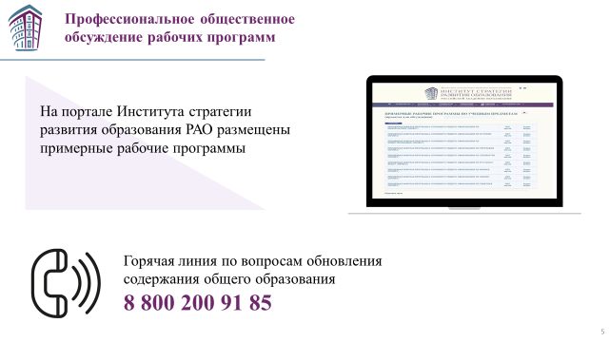

Slide 8
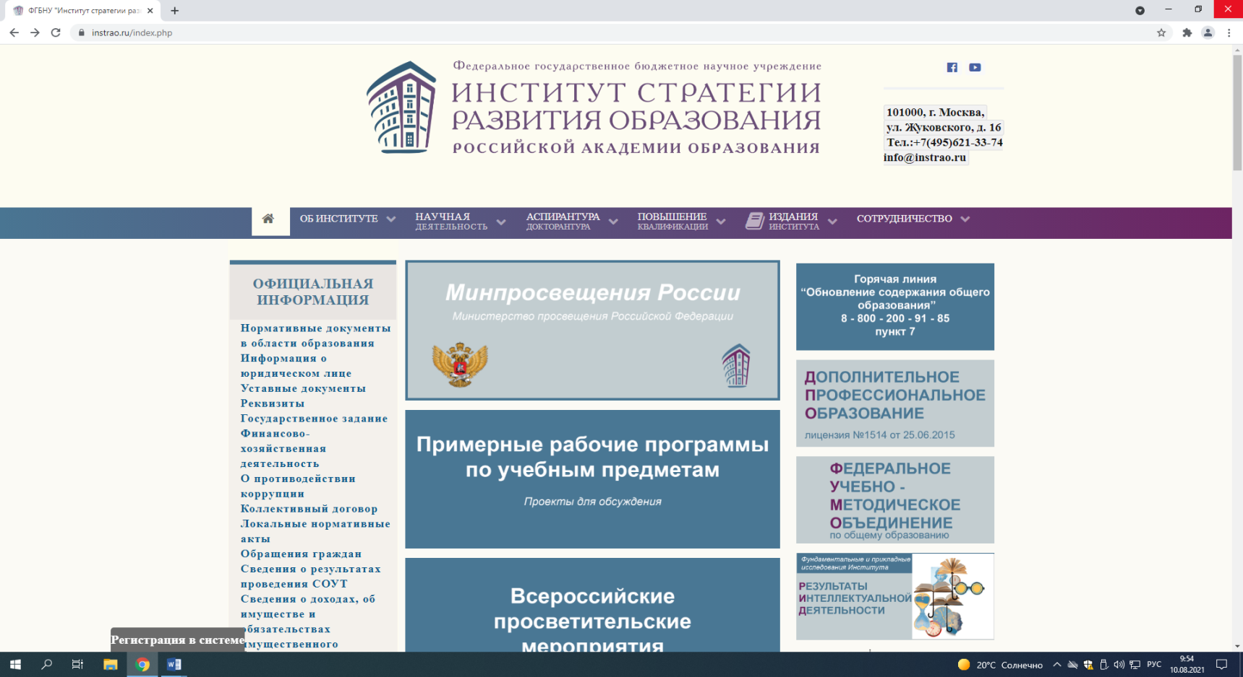
САЙТ ФГБНУ «ИНСТИТУТ СТРАТЕГИИ РАЗВИТИЯ ОБРАЗОВАНИЯ РАО» (https://www.instrao.ru)

Slide 9
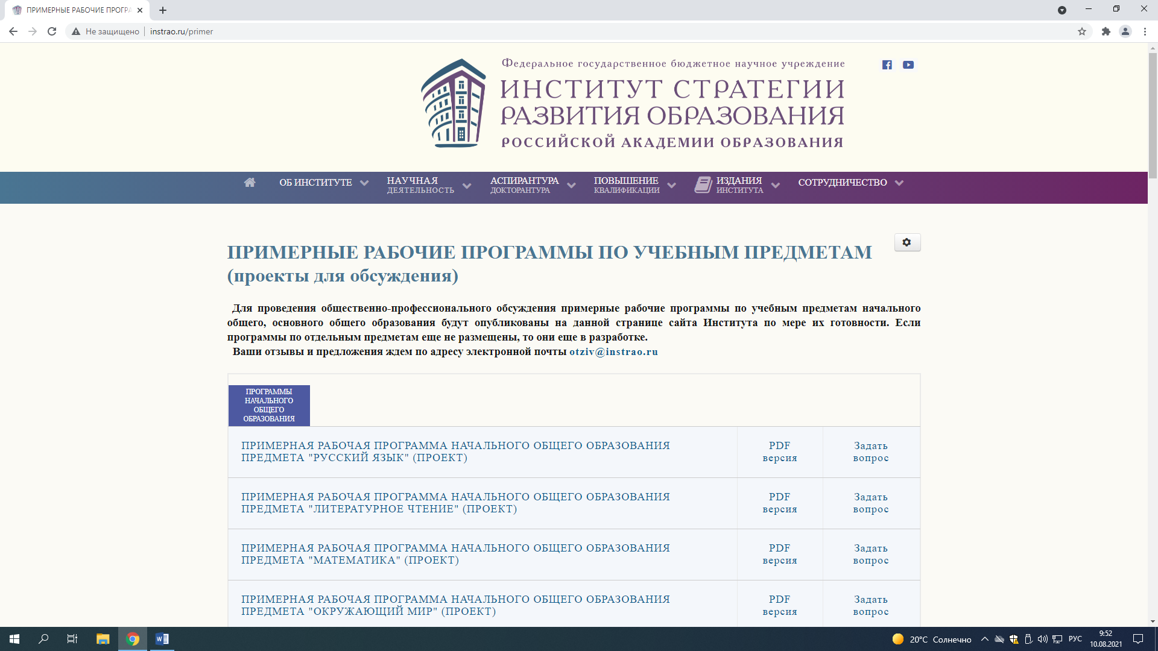
ПРОЕКТЫ ПРИМЕРНЫХ РАБОЧИХ ПРОГРАММ ПО УЧЕБНЫМ ПРЕДМЕТАМ

Slide 10
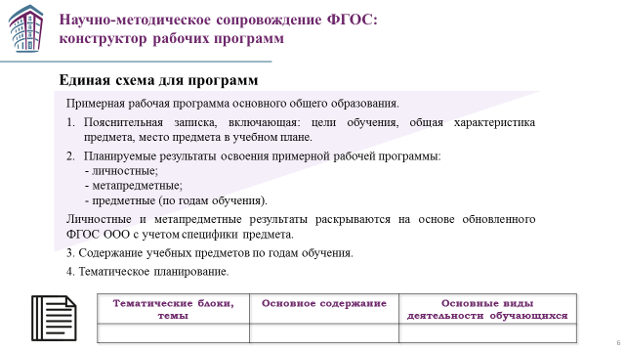

Slide 11

ПРОЕКТ ПЛАНА МЕРОПРИЯТИЙ ГАУ ДПО ИРО РБ ПО МЕТОДИЧЕСКОМУ СОПРОВОЖДЕНИЮ ВВЕДЕНИЯ В ОБРАЗОВАТЕЛЬНЫЙ ПРОЦЕСС ОБНОВЛЕННЫХ ФГОС НОО И ООО
В ОБЩЕОБРАЗОВАТЕЛЬНЫХ ОРГАНИЗАЦИЯХ РЕСПУБЛИКИ БАШКОРТОСТАН
№ п/п | Наименование мероприятия | Срок проведения | Ответственные
1. | Организация на официальном сайте ГАУ ДПО ИРО РБ форума педагогического профессионального сообщества Республики Башкортостан по проблемам введения в образовательный процесс обновленных ФГОС НОО и ООО и руководство его функционированием | В течение 2021/2022 учебного года | Центр цифровой трансформации образования, кафедры
2. | Методический семинар «Особенности обновленных ФГОС начального общего и основного общего образования» | Сентябрь 2021 г. | Учебно-методический отдел, кафедры
3. | Вебинар «Обновление содержания и методик преподавания предметной области «Русский язык и литература» в соответствии с требованиями обновленного ФГОС ООО» | Сентябрь 2021 г. | Кафедра гуманитарного образования
4. | Вебинар «Управленческие аспекты введения в образовательный процесс обновленных ФГОС НОО и ООО в школах Республики Башкортостан» | Октябрь 2021 г. | Кафедра управления и профессионального образования
5. | Вебинар «Обновление содержания и методик преподавания предметной области «Математика и информатика» в соответствии с требованиями обновленного ФГОС ООО» | Ноябрь 2021 г. | Кафедра естественно-научного образования

Slide 12
№ п/п | Наименование мероприятия | Срок проведения | Ответственные
6. | Вебинар «Обновление содержания и методик преподавания предметной области «Общественно-научные предметы» в соответствии с требованиями обновленного ФГОС ООО» | Декабрь 2021 г. | Кафедра гуманитарного образования (предметы «История», Обществознание»), кафедра естественно-научного образования (предмет «География»)
7. | Вебинар «Обновление содержания и методик преподавания предметов начального общего образования в соответствии с требованиями обновленного ФГОС НОО» | Декабрь 2021 г. | Кафедра дошкольного и начального образования
8. | Вебинар «Обновление содержания и методики преподавания предметной области «Физическая культура и основы безопасности жизнедеятельности» в соответствии с требованиями обновленного ФГОС ООО» | Январь 2022 г. | Кафедра педагогики, психологии и здоровьесбережения
9. | Вебинар «Обновление содержания и методик преподавания предметной области «Иностранные языки» в соответствии с требованиями обновленного ФГОС ООО» | Январь 2022 г. | Кафедра гуманитарного образования
10. | Вебинар «Обновление содержания и методик преподавания предметной области «Естественно-научные предметы» в соответствии с требованиями обновленного ФГОС ООО» | Февраль 2022 г. | Кафедра естественно-научного образования

Slide 13
№ п/п | Наименование мероприятия | Срок проведения | Ответственные
11. | Педагогическая панорама «Тренды современного образования в контексте обновленных ФГОС НОО и ООО в общеобразовательных организациях Республики Башкортостан» | Февраль 2022 г. | Кафедра педагогики, психологии и здоровьесбережения
12. | Вебинар «Обновление содержания и методики преподавания предметной области «Технология» в соответствии с требованиями обновленного ФГОС ООО» | Март 2022 г. | Кафедра педагогики, психологии и здоровьесбережения
13. | Вебинар «Обновление содержания и методик преподавания предметной области «Искусство» в соответствии с требованиями обновленного ФГОС ООО» | Март 2022 г. | Кафедра гуманитарного образования
14. | Форсайт-сессия «Инновационные стратегии в научно-методическом сопровождении образовательного процесса школы третьего тысячелетия» | Март 2022 г. | Кафедра педагогики, психологии и здоровьесбережения

Slide 14
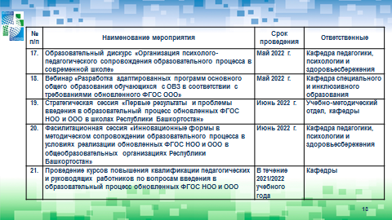

Slide 16
